Slide 1
ENREGITREMENT D’INFORMATIONS SUR LE BCH

Slide 2
TypeS D’ENREGISTREMENT SUR Le bch
Il y a 3 types d’enregistrements sur le BCH
Les enregistrements nationaux;
Les enregistrements de Reference records;
Les enregistrements du Secrétariat de la CDB

Slide 3
LES ENREGISTREMENTS NationaUX
Les Points Focaux Nationaux (PFN)
Site web ou base de données nationale sur la biosécurité
Autorité nationale compétente
Lois, règlements, directives et accords régionaux et internationaux en matière de biosécurité
Décision du pays ou toute autre communication
Soumissions des Parties et d'autres gouvernements (sur un sujet donné)
Évaluation des risques générée par un processus réglementaire
Expert en biosécurité
Rapport de la mission entreprise par l'expert en biosécurité
Rapport sur la mise en œuvre du Protocole de Cartagena sur la prévention des risques biotechnologiques

Slide 4
Qui peut enregistrer les enregistrements nationaux?
Les Points Focaux du BCH (PFN); et
Utilisateurs Nationaux Authorisés (UNA)

Slide 5
QUEL EST LE ROLE DU PFN?
Assurer la liaison avec le Secrétariat de la Convention sur la diversité biologique sur les aspects techniques de la participation nationale au CEPRB, ainsi que sur les questions pertinentes pour le développement et la mise en œuvre du CEPRB.
Enregistrer et publier des données nationales dans le CEPRB
Dégager, en vue de leur publication, les informations enregistrées sur le BCH par les NAU, y compris la validation au niveau national des enregistrements pour les rendre accessibles au public via le portail central du BCH.
Faciliter l'établissement d'un réseau de partenariats multisectoriels et de participants, le cas échéant, à la mise en œuvre du processus d'enregistrement des informations nationales sur le BCH.

Slide 6
COMMENT DESIGNER LE PFN du BCH?
Le PFN du BCH est désigné par une communication écrite adressée au Secrétaire exécutif de la Convention sur la diversité biologique et approuvée par les autorités compétentes du pays ; il s'agit notamment de :
Le Gouvernement du Pays
Le Point Focal de la CDB
Le Point Focal du Protocole de Cartagena
Sur la base de cette communication officielle, le Secrétariat enregistre le NFP du BCH dans le BCH et lui donne les autorisations nécessaires pour enregistrer les informations nationales et gérer les utilisateurs nationaux autorisés (UNA).

Slide 7
Qu'est-ce qu'un utilisateur national autorisé (UNA)?
Utilisateur enregistré dans le BCH qui, dans le contexte de son pays, est habilité à coopérer à l'enregistrement des dossiers nationaux dans le BCH;
Qui travaille en coordination avec le point focal national;
Qui peut saisir des enregistrements nationaux dans le BCH, mais ces enregistrements ne seront publiés qu'après avoir été validés et approuvés par le PFN du BCH;
Un PFN du CEPRB peut désigner autant de UNA qu'il le souhaite

Slide 8
LES ENREGISTREMENTS DE REFERENCE
les Coordonnées du contact;
les Activités, projets et opportunités de renforcement des capacités;
les Évaluation des besoins en matière de renforcement des capacités
les Organisations de biosécurité, y compris un laboratoire pour la détection et l'identification des OVM;
les Soumissions des organisations concernées!
le Centre de ressources d'information sur la biosécurité (BIRC),
les Nouvelles du BCH;
les Évaluation de risques générée par un processus indépendant ou non réglementaire
Les Organismes Vivants Modifiés (OVM)
les gènes;
Les Organismes

Slide 9
Qui peut enregistrer des documents de référence?
Tout utilisateur enregistré sur le BCH, y compris les points focaux nationaux du BCH, les utilisateurs nationaux autorisés et les utilisateurs généraux.
Comment s'enregistrer pour un compte BCH d'utilisateur général?

Slide 10
Sous quelle forme les informations sont-elles enregistrées sur le bch?
- Les informations sont enregistrées sous la forme de fiches ayant une structure standardisée (format commun) à remplir avec les informations requises.
- Les formats communs sont destinés à faciliter l'indexation des informations et leur inclusion dans les bases de données, ce qui simplifie la recherche et la localisation des informations dans les bases de données du CEPRB
- Les formats communs d'enregistrement sont adoptés par la Conférence des Parties au Protocole

Slide 11
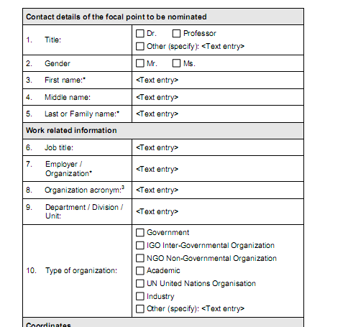
ExEmple DE format commUn
Formulaire de saisie des données

Slide 12
- Il est recommandé de télécharger les formats communs hors ligne, de rassembler toutes les informations requises, puis de s'inscrire en utilisant les formats en ligne via le Centre de gestion
- https://bch.cbd.int/resources/common-formats/

Slide 13
How to register for General user BCH account?
Démonstration sur le site du Centre d'échange pour la prévention des risques biotechnologiques https://bch.cbd.int/

Slide 14
Comment EFFECTUER un enregistrement sur Le bch en utilisant le centre de gestion ?
Exercice : Enregistrement de nouvelles sur le centre de gestion du BCH

Slide 15
Comment enregistrer sur le bch?
https://bch.cbd.int/
Le centre de gestion du BCH

Slide 16
Le Site de formation du Bch
https://bch-training.cbd.int/en/
Exercice:
Créez un dossier de nouvelles sur le site de formation, en utilisant un compte d'utilisateur national autorisé, le sauvegarder comme brouillon, le modifier et le soumettre pour publication.
Utilisez un compte NFP, modifiez et publiez le même enregistrement

Slide 17
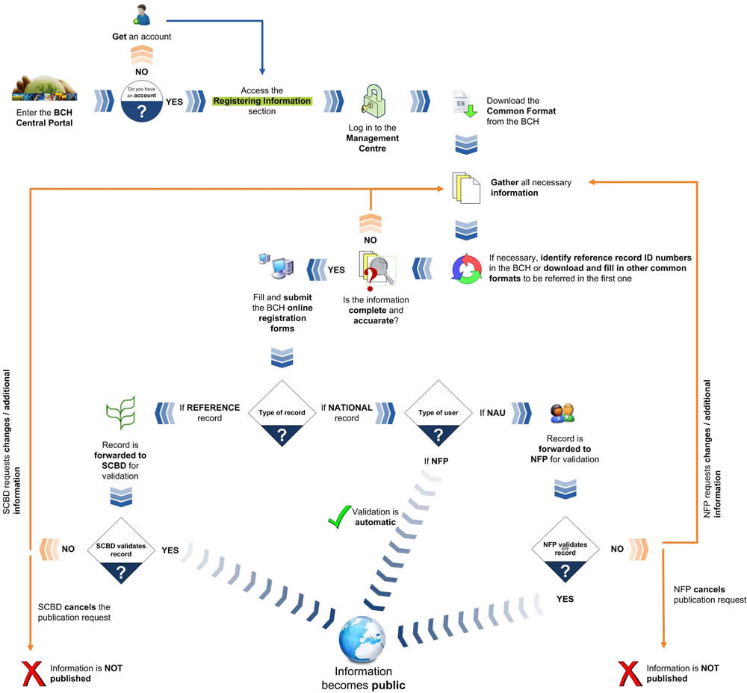

Slide 18
Ressources pédagogiques pertinentes disponibles
- Manuels de formation:
Manuels de formation no 6, 7 et 8
- Etudes de cas:
Etudes de cas no 4,5,6,14,16,17,18,23,25 et 26
- Guides de référence :
Guides de référence no 1, 3, 7, 9, 10, 12 et 13.

Slide 19
L'eSPACE d'apprentissage virtuel
Démonstration sur l'espace d'apprentissage virtuel
http://vle.bch3-un.org

